Slide 1
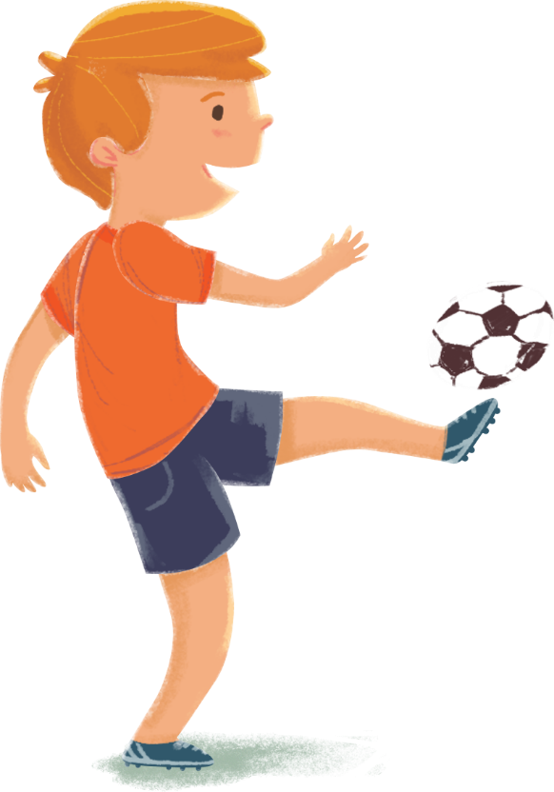
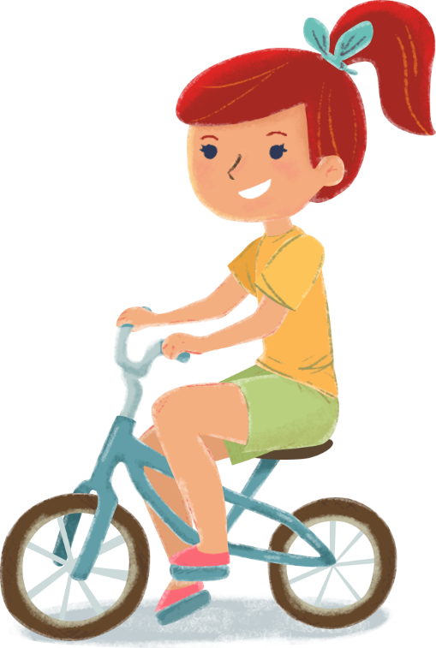
Муниципальный конкурс дидактических игр и пособий по безопасности жизнедеятельности детей дошкольного возраста «Авторская находка – 2024».
Обучающая игра по ПДД «Сформулируй правило дорожного движения». Вид ресурса: обучающая игра на сайте
https://wordwall.net/
Разработала: Юдина Валентина
Николаевна воспитатель
1 квалификационная категория
МОАУ СОШ№ 24 г.Орска
дошкольные группы

Slide 2
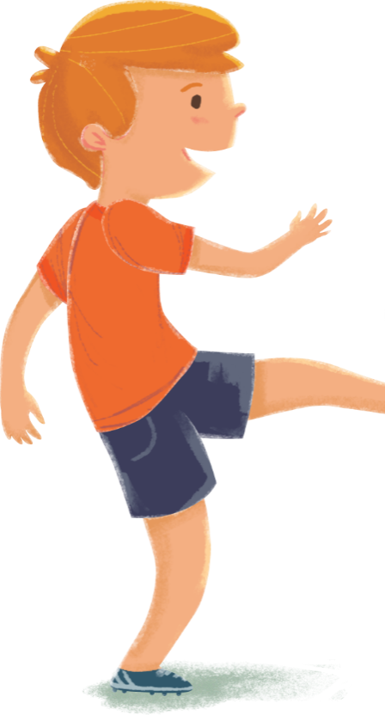



Обучающая игра по ПДД «Сформулируй правило дорожного движения».
Пояснительная записка
Ресурс: Обучающая игра «Сформулируй правило дорожного движения».. Подготовила: Юдина Валентина Николаевна Воспитатель МОАУ СОШ№24 г.Орска дошкольные группы Тип ресурса: учебно – дидактический материал Возраст участников игры: дошкольники 6-7 лет. Группа: подготовительная. Вид ресурса: обучающая игра на сайте https://wordwall.net/

Slide 3



Ссылка на игру: https://wordwall.net/play/28938/639/169
«Сформулируй правило дорожного движения»..
Использование ресурса: для систематизации и закрепления знаний в совместной и свободной деятельности детей, а так же для использования родителями в домашних условиях.
Цель: проверка и систематизация знаний о правилах дорожного движения, расширение кругозора, развитие познавательного интереса к изучаемой теме, активизация аналитической деятельности.

Slide 4



Работа с ресурсом: https://wordwall.net/play/28938/639/169
Правила игры: Детям необходимо поочерёдно открывать 7 картинок, на которых изображены ситуации на дороге и отнести их к тому или иному правилу. Ребенку необходимо открывать по одной карточки. Карточка открывается и появляются несколько ответов, среди которых нужно выбрать правильное правило дорожного движения. Если ребенок ещё не умеет читать, ему нужно нажать на значок звука и прослушать все правила по порядку, а затем выбрать правильный ответ. Если ребенок не правильно выбирает правило, то появляется белый крестик и звучит характерный звук. В концы игры можно проверить ответы, выяснить ошибки и записать ребенка в таблицу лидеров.

Slide 5
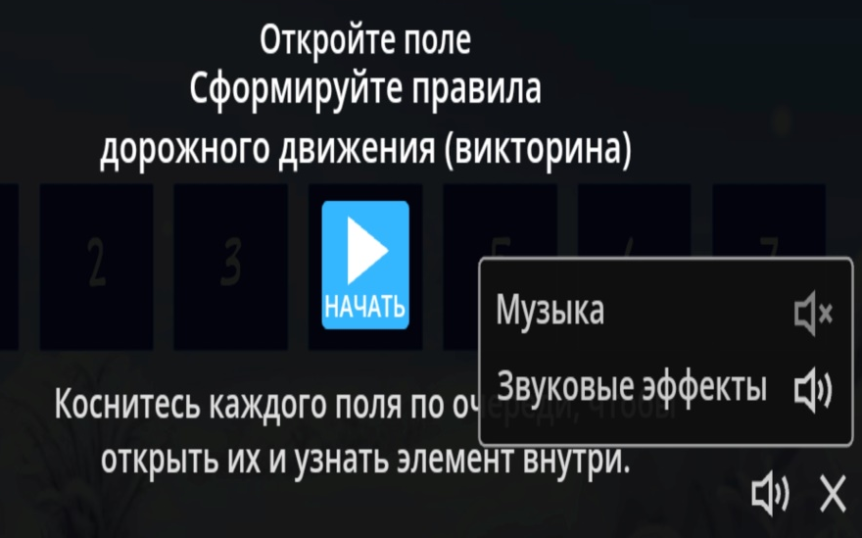

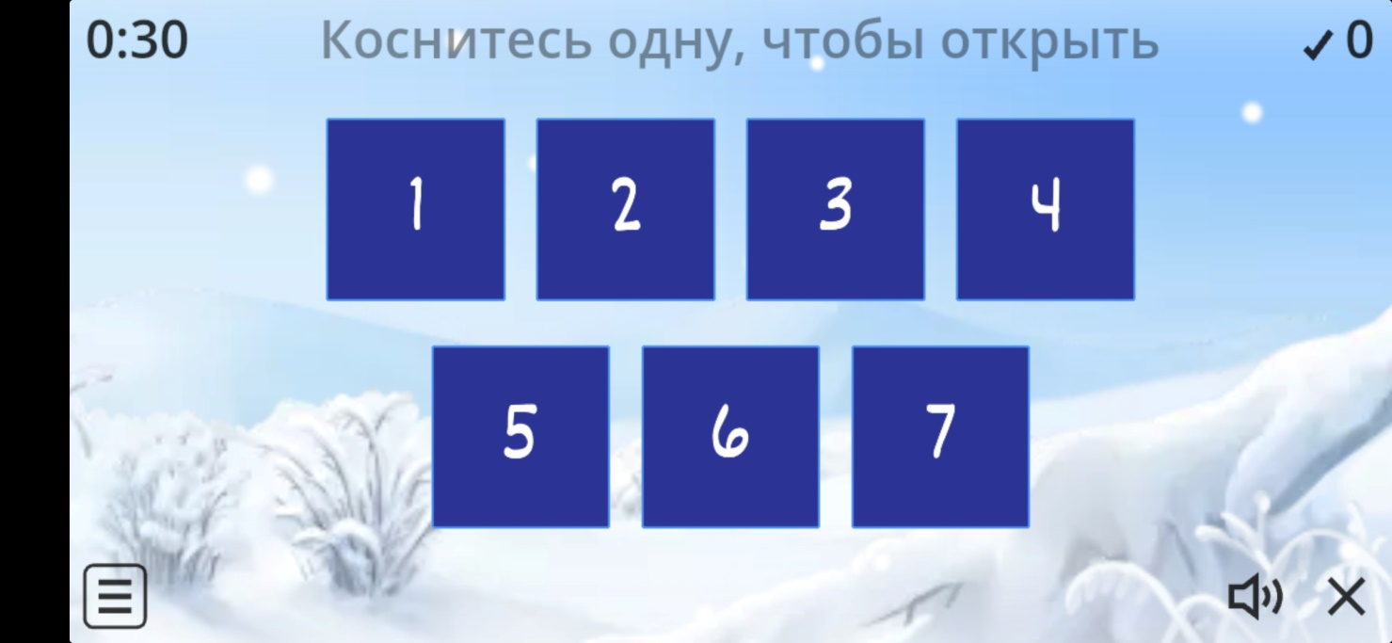


Откройте поле

Slide 6
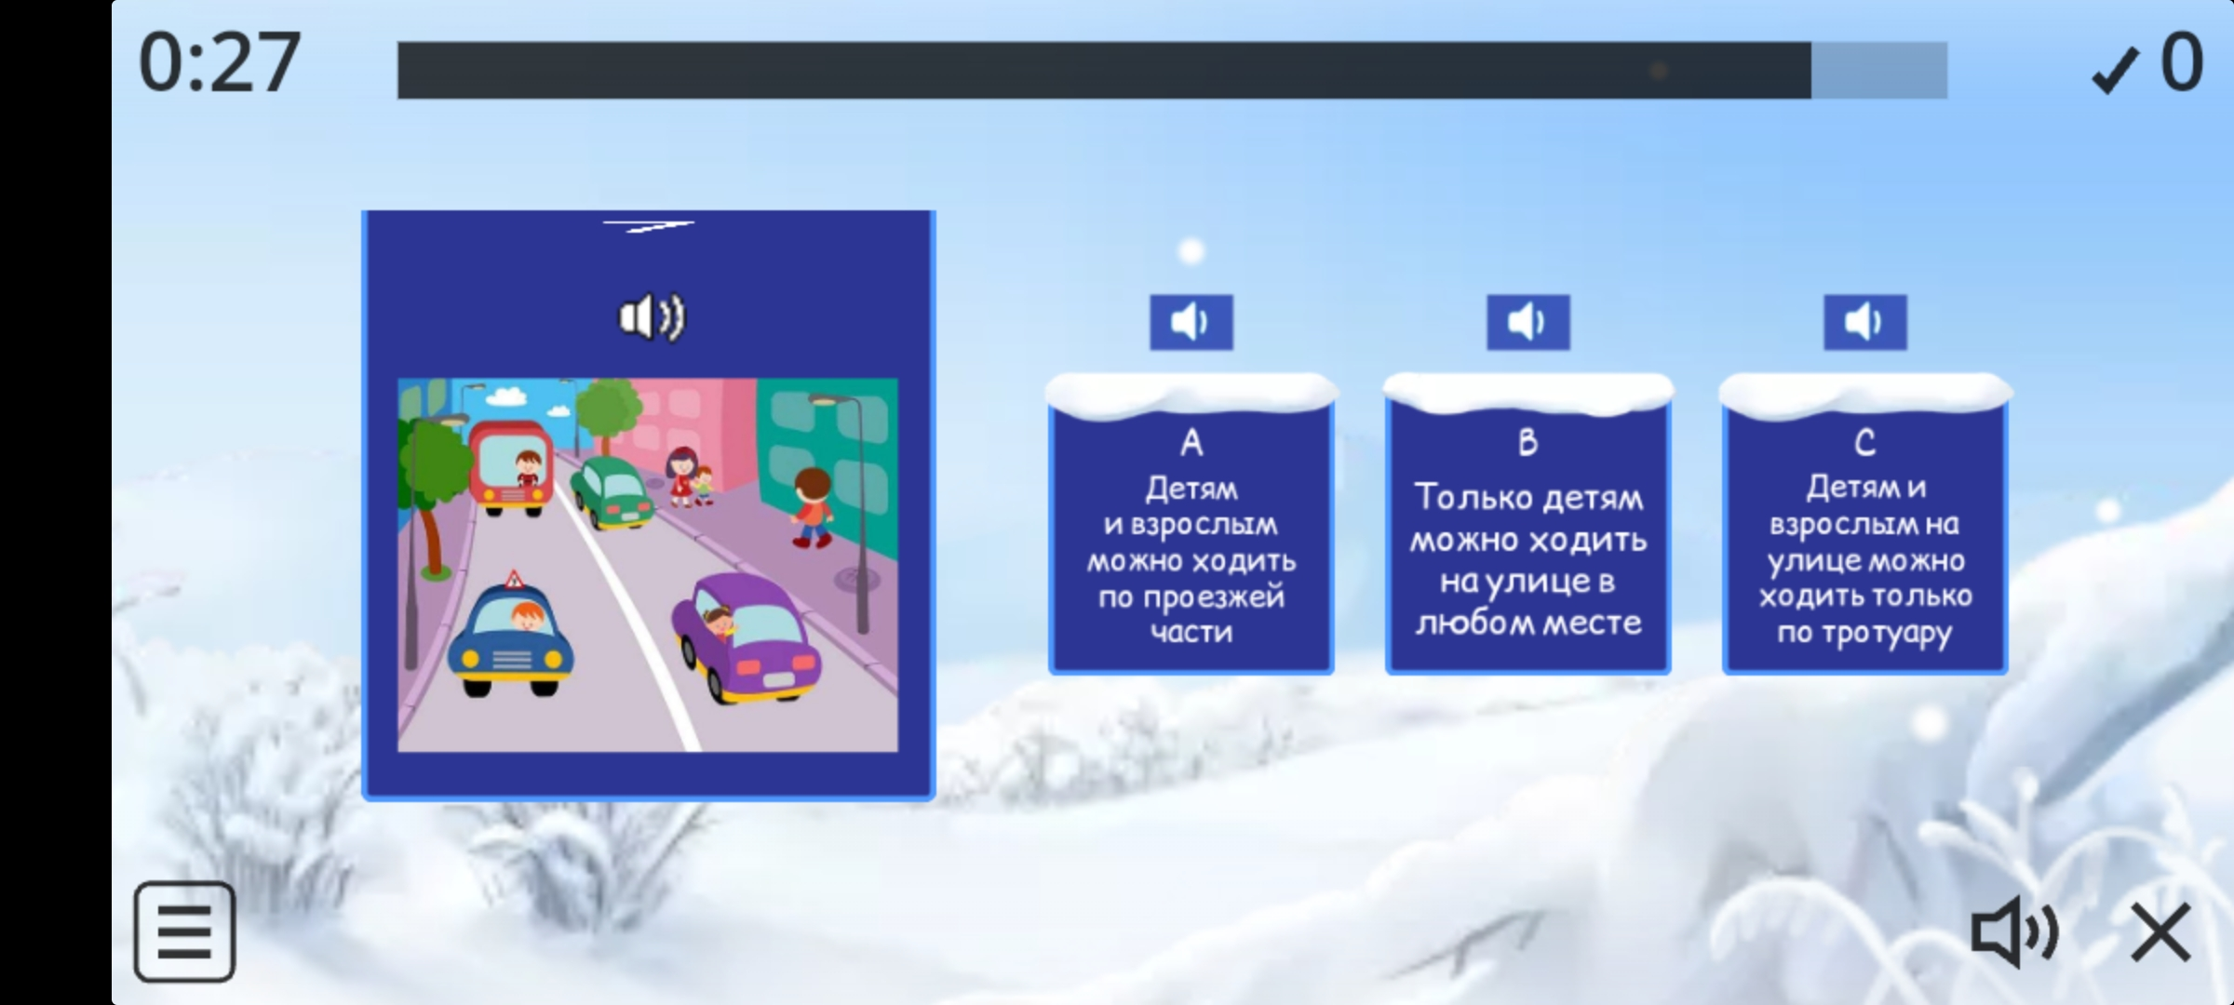



Открываем картинку, нажимаем на звуковой сигнал, прослушиваем и выбираем правило

Slide 7
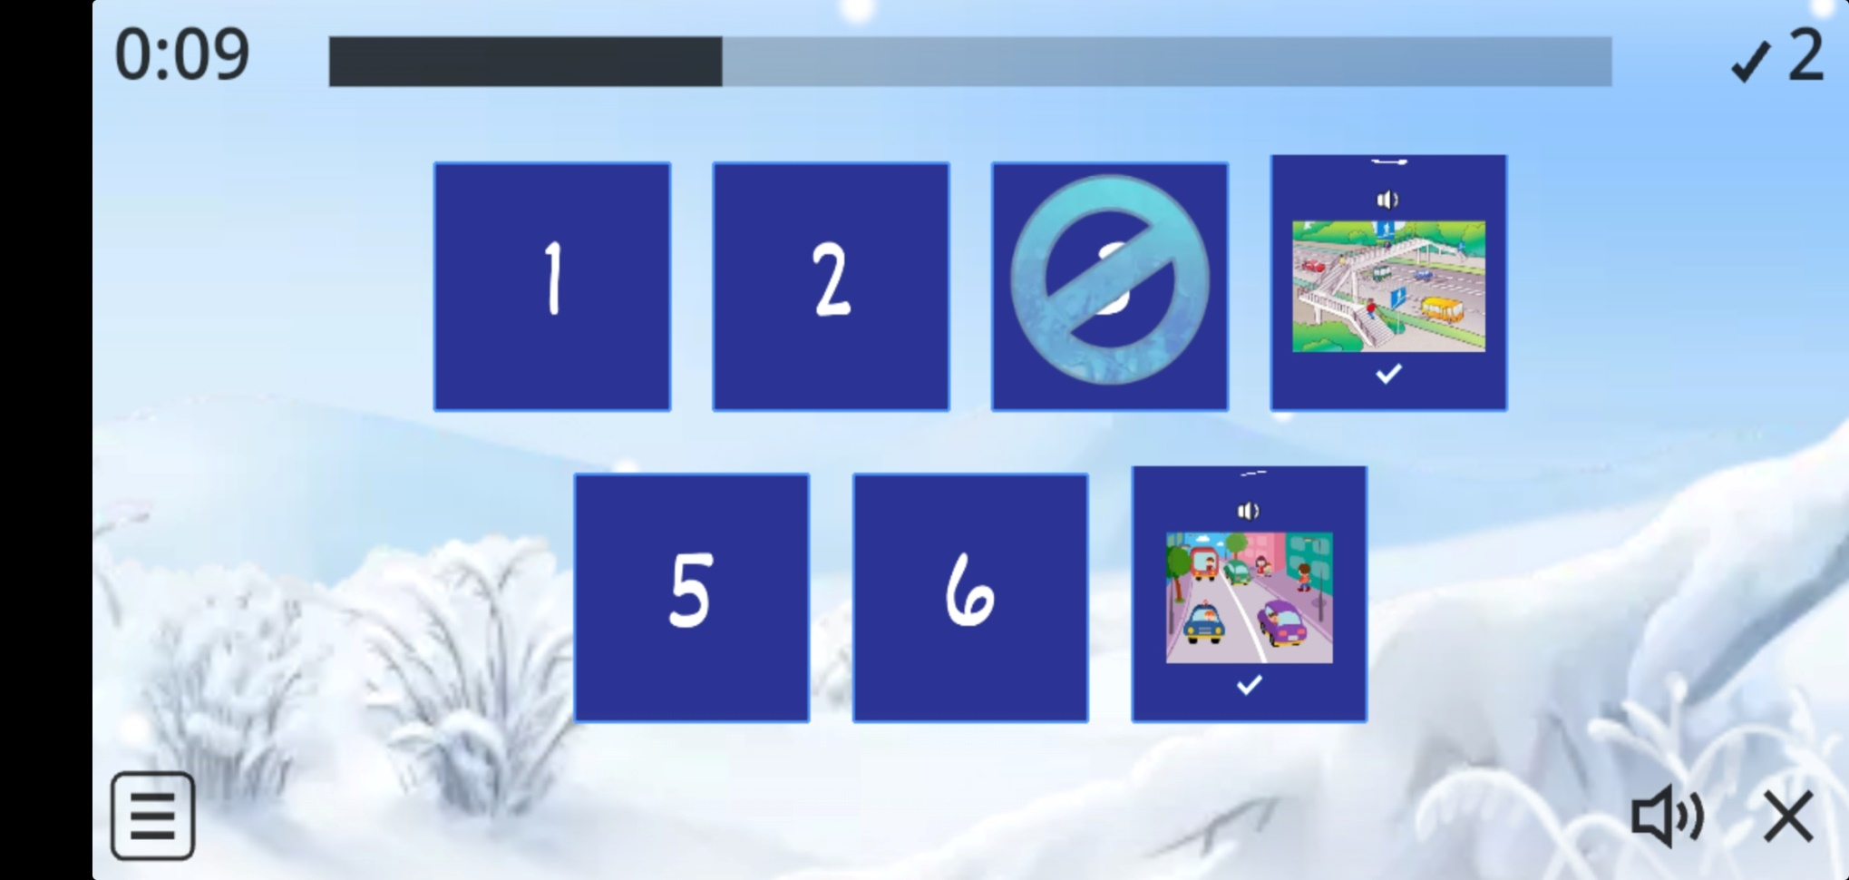



Если правило выбрали правильно, то на главном поле окошечко с картинкой открывается, если не правильно, то картинка не открывается и ребенку нужно будет повторно открывать эту карточку, пока не выйдет время игры.

Slide 8
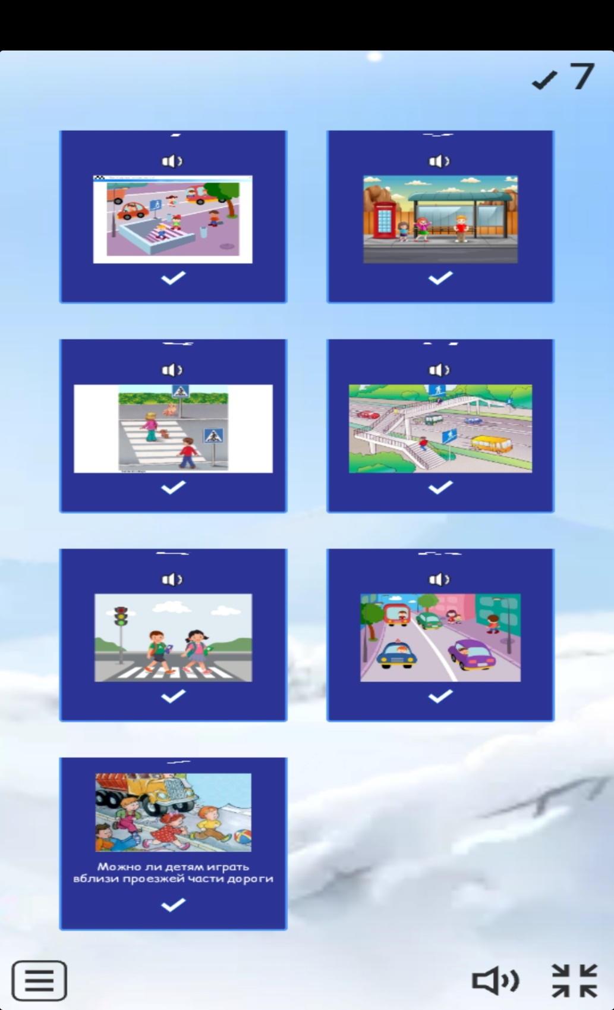


Когда все правила выбраны правильно, открываются все окошки с картинками.

Slide 9
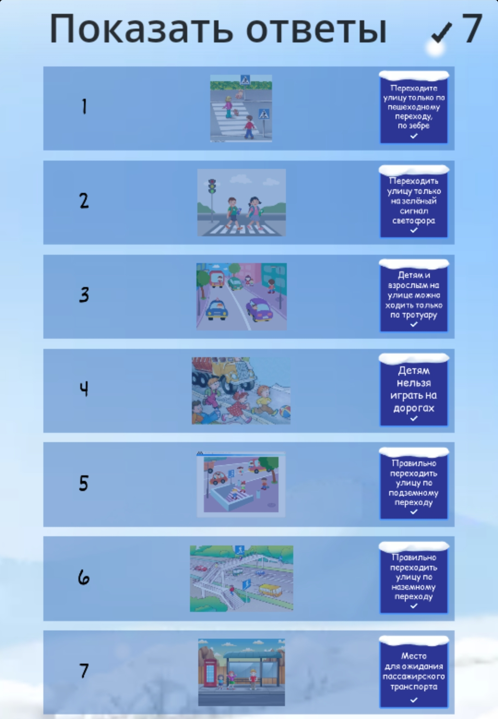


В конце игры можно проверить ответы, выяснить ошибки

Slide 10
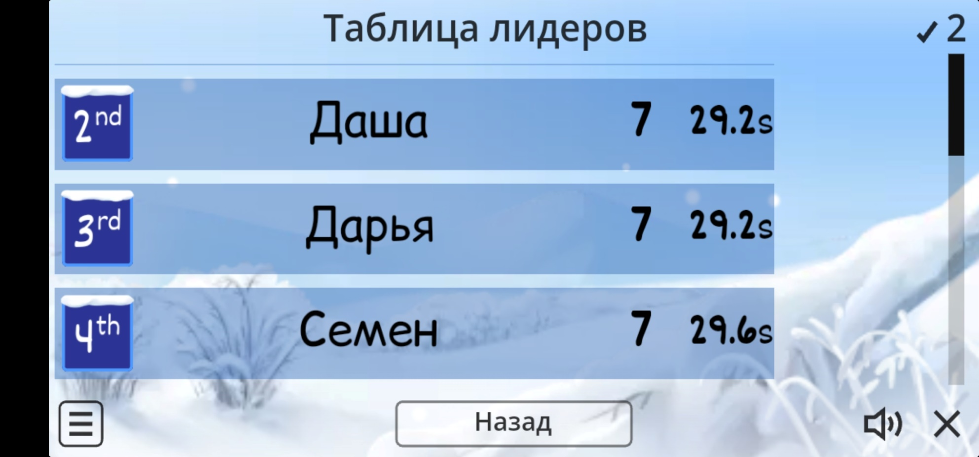


Записываем результаты в таблицу лидеров

Slide 11
Источники:
https://wordwall.net/ru/ Иллюстрации предоставлены автоматически системой
Bing на сервисе
https://wordwall.net

